Slide 1
Департамент политики и управления
Культура 2.0
Человеческий капитал как национальный проект
Дмитрий Подольский
Мария Ермолаева
Москва, 2022

Slide 2
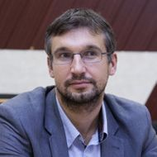
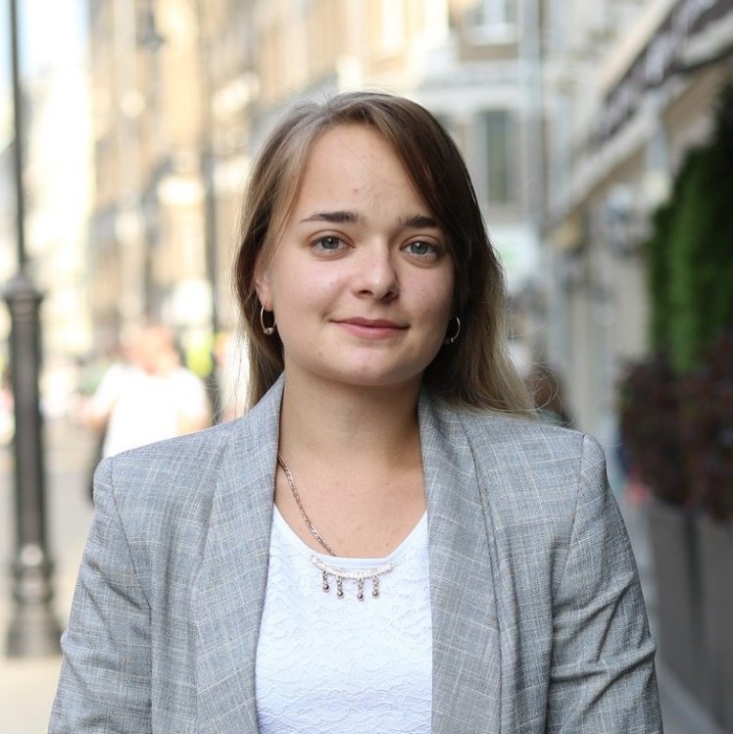
Департамент политики и управления
Кто мы
Дмитрий Подольский
Мария Ермолаева
Доцент Департамента политики и управления НИУ ВШЭ
Кандидат психологических наук
Исследователь Института прикладных политических исследований НИУ ВШЭ
Политтехнолог

Slide 3
Департамент политики и управления
Цели курса: чему не учат в школе?
Сформировать у студентов навыки управления собственным развитием
Познакомить студентов с инструментами развития своих некогнитивных компетенций
Развить у студентов практические навыки личной эффективности

Slide 4
Департамент политики и управления
Структура курса: развитие некогнитивных компетенций
Современная коммуникативная компетентность
Личностные факторы коммуникации
Личная эффективность в команде
Типологии лидерства
Формирование собственного положительного образа при межличностном общении и в рамках публичных коммуникаций (личный брендинг)
Коммуникационные паттерны
Переговоры
Инструменты развития коммуникативных компетенций

Slide 5
Департамент политики и управления
Система оценивания
Оитог = n1*Опроект + n2*Онакоп, где n1 = 0,6, n2 = 0,4.
Онакоп = n1*Оауд + n2*Одз, где n1 = 0,3, n2 = 0,7.
Накопительная оценка (Онакоп) формируется из средней оценки за активность на занятиях (Оауд) и средней оценки за домашние задания (Одз)
В качестве итоговой работы по курсу будет предложено представить проект (Опроект)

Slide 6
Департамент политики и управления
Что влияет на личную эффективность
Как выстроить коммуникации при межличностном общении наиболее эффективным образом
Факторы личной эффективности в коллективе, в команде
Осознание своих целей коммуникации, способы их достижения
Практические инструменты эффективной коммуникации и влияния
Моделирование и решение различных коммуникативных ситуаций

Slide 7
Департамент политики и управления
Как Развивать в себе лидерские качества?
Качества и компетенции лидера
Позиционирование себя как лидера
Разбор типологий лидеров
Чек-лист «Путь лидера»

Slide 8
Департамент политики и управления
Публичный образ и личный бренд?
Элементы коммуникационной стратегии в публичных коммуникациях
Поиски аудитории
Особенности и способы позиционирования
Коммуникация с аудиторией, баланс профессионализма и личности в объеме коммуникаций

Slide 9
Департамент политики и управления
Саморазвитие
План саморазвития
Проактивность и инструменты саморазвития
Барьеры саморазвития и их преодоление

Slide 10
Контакты
Дмитрий Подольский Bicus@bk.ru
Мария Ермолаева raceta.2010@mail.ru

